Slide 1
Борьба Древней Руси с кочевыми племенами
Елисеенко О.А. учитель истории

Slide 2
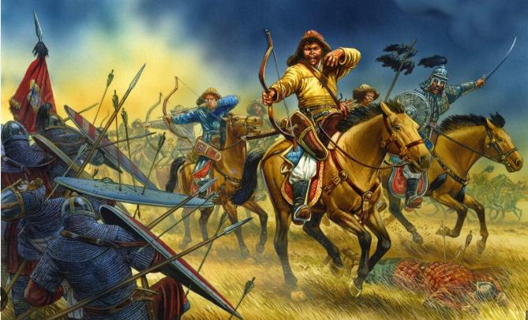
Великая Степь
хазары, венгры, печенеги, торки, половцы
Племена тюркского, тюрко-иранского происхождения
Кочевое скотоводство-лошади
Жили в юртах (вежах)
10 век –засуха в Степях, миграция, набеги на Русь

Slide 3
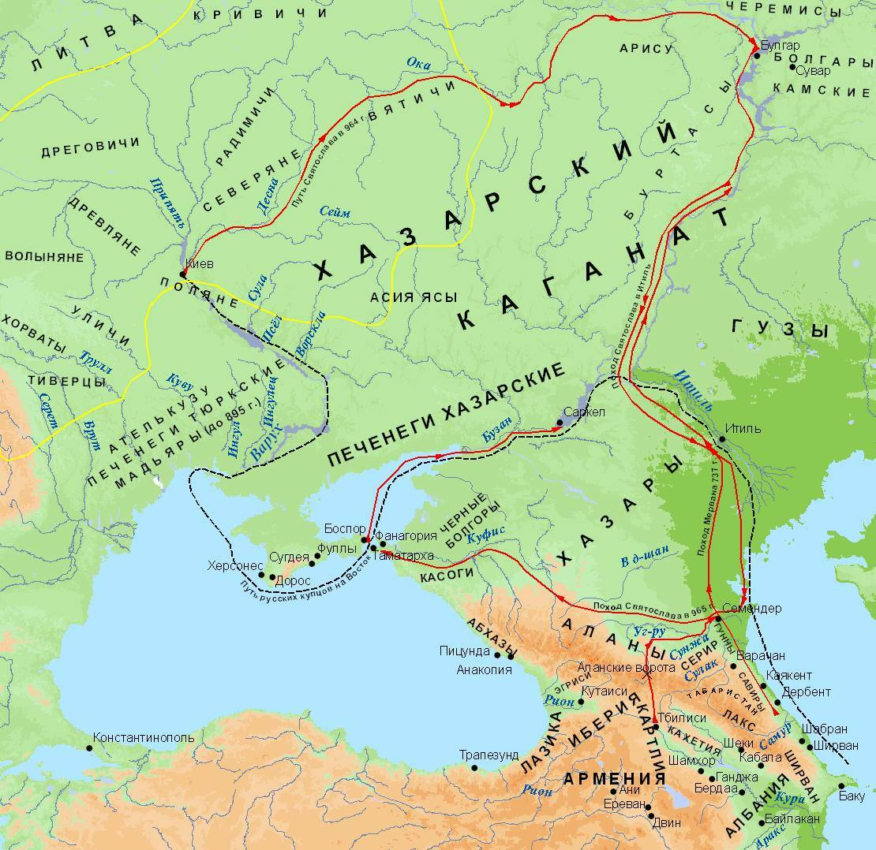
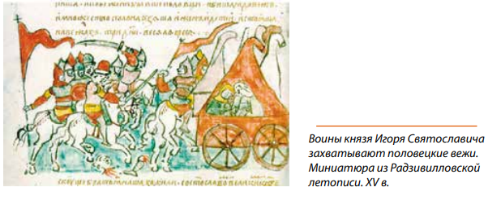
Противостояние
1о век-печенеги и хазары 11 век половцы
Походы Владимира Мономаха
1185 поход Игоря Святославовича (Новгород-Северский)
1060 поход Всеслава Брячиславовича и Я.Мудрого (Полоцк и Киев)
-нет единства, нет согласованности, интриги
Угрозы набегов сохраняются до татаро-монгольского нашествия
1223-монголы выступают против половцев. Русские дружины выступили в защиту половцев и потерпели поражение. Битва на Калке

Slide 4
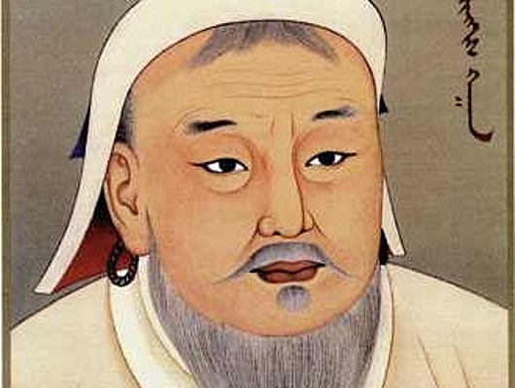
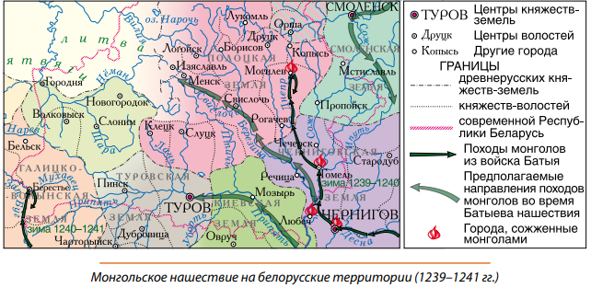
Монголо –татарское нашествие
1237-1241-поход Батыя на Русь (внук Чингисхана). Разорение всех земель. Не пострадали: Новгородское, Туровское, Полоцкое и часть Смоленского княжества. Разграбление коснулось Берестья, Гомеля и Могилёва.
Источник - «Повесть о разорении Рязани Батыем».

Slide 5
Последствия нашествия
Существует предположение, что в целом монгольский поход на Русь задумывался как вспомогательный. Он должен был лишь обезопасить правый фланг монгольского войска перед предстоящим наступлением на запад, обеспечить его дополнительными военными соединениями из восточных славян.
1.Разорение земель, хозяйственный упадок
3.Торможенине товарно-денежных отношений
3.Установление системы налогооблажения Руси (иго, дань) и административного контроля (ярлык)
4.Создание государства Золотая Орда
5.Ослабление дружин, деформация развития феодальных отношений

Slide 6
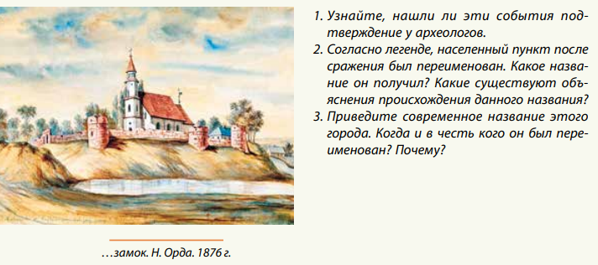
Читаем материал с.171-172
С помощью карты, объясните, на какие территории распространялось монгольское иго, какие территории сохраняли самостоятельность.
Прочитайте о событиях
у Крутогорья.
Как теперь называется
населенный пункт?

Slide 7
Борьба с крестоносцами
Народы Прибалтики(дайнова, жемайты, латгола и пр –язычники. Соседствуют с белорусскими княжествами. Часто платят им дань
Кукенойс и Герцике –княжества дружественные Полоцку. Контроль за торговлей
С 12 века усиливается натиск крестоносцев (захват торговых путей и окатоличивание
1202 - Орден меченосцев: крепости Икскюль, Гольм, Рига (1201)
Полоцкий князь Владимир, дружины князей Всеволода Герцикского и Вячко (Вячеслава) Кукенойсского предпринимали не очень удачные походы на крепость Гольм, города Икскюль и Ригу в 1203 и 1206 г. Крепости пришлось сдать/сжечь

Slide 8
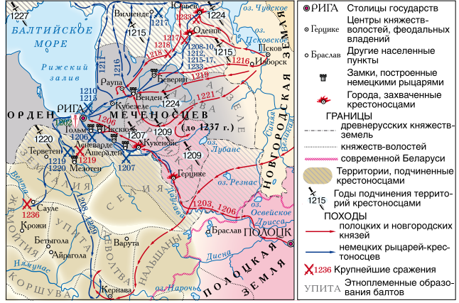
1240-начало экспансии шведских рыцарей
1240 Невская битва
1242-Ледовое побоище
Александр-князь Новгорода (Невский)
Яков Полочанин

Slide 9
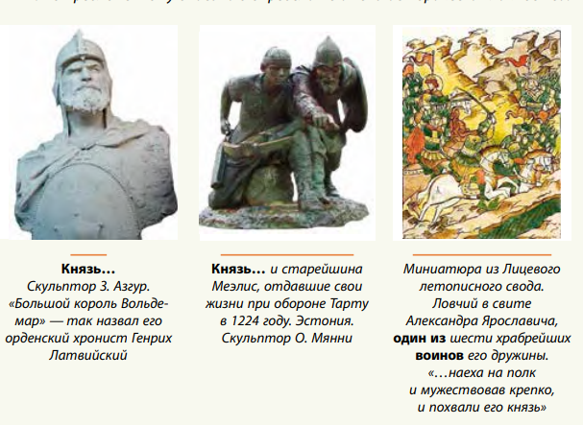
Владимир Полоцкий
Князь Вячко
Яков Полочанин

Slide 10
ВЫВОД
Земли, заселенные восточными славянами, постоянно подвергались нападениям врагов с разных направлений. Так внешнеполитическое давление стало важнейшим фактором, оказывавшим непосредственное воздействие на развитие государственности в Восточной Европе в целом и на территории Беларуси в частности

